Slide 1

TRƯỜNG KỸ THUẬT & CÔNG NGHỆ
THIẾT KẾ WEBSITE
QUẢN LÝ THƯ VIỆN – TRƯỜNG ĐẠI HỌC TRÀ VINH
GVHD: TS.ĐOÀN PHƯỚC MIỀN
SVTH: THẠCH NGUYỄN QUẾ ANH

Slide 2


NỘI DUNG TRÌNH BÀY
Tổng quan về đề tài
Công cụ sử dụng
Thiết kế hệ thống
Nội dung thực hiện
Tổng kết
PAGE 02

Slide 3



TỔNG QUAN VỀ ĐỀ TÀI
Lý do chọn đề tài
Công tác quản lý mượn – trả tại Thư viện Trường Đại học Trà Vinh còn thủ công, dễ sai sót, do đó cần ứng dụng công nghệ thông tin để nâng cao hiệu quả quản lý.
PAGE 03

Slide 4
Mục tiêu của đề tài
Xây dựng website quản lý thư viện phục vụ công tác quản lý sách và mượn – trả.
Nâng cao hiệu quả quản lý, giảm sai sót và tiết kiệm thời gian vận hành.
Hỗ trợ tra cứu sách nhanh chóng, thuận tiện cho người đọc.
PAGE 04

Slide 5
Giới hạn và phạm vi nghiên cứu
Hệ thống giới hạn ở các chức năng quản lý cơ bản.
Phục vụ học tập và nghiên cứu.
Hệ thống chưa triển khai thực tế trong nhà trường.
PAGE 05

Slide 6
NỘI DUNG THỰC HIỆN
Chức năng hệ thống
STT | CHỨC NĂNG | MÔ TẢ
1 | Quản lý người dùng | Đăng nhập, phân quyền
2 | Quản lý sách | Thêm, sửa, xóa và tìm kiếm
3 | Quản lý mượn – trả | Theo dõi mượn – trả sách
4 | Thống kê | Thống kê cơ bản
PAGE 06

Slide 7
Bài toán & giải pháp
Bài toán
Quản lý dữ liệu lớn: sách, độc giả và mượn – trả
Tra cứu mọi lúc qua trình duyệt
Giải pháp
Website quản lý thư viện
PHP xử lý nghiệp vụ
MYSQL lưu trữ dữ liệu
HTML, CSS, Bootstrap thiết kế giao diện
PAGE 07

Slide 8

CÔNG CỤ SỬ DỤNG
PAGE 08

Slide 9
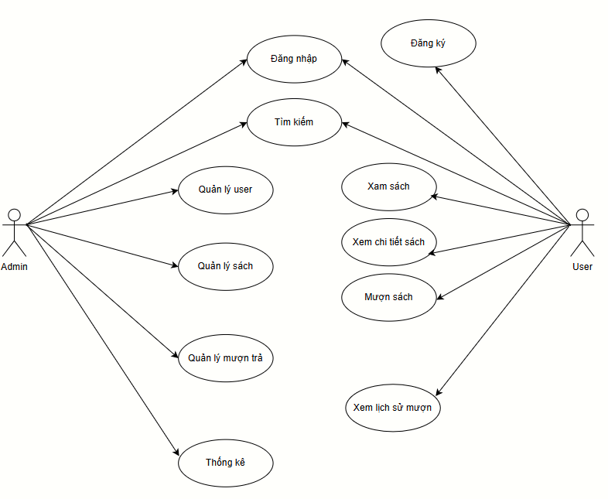
THIẾT KẾ HỆ THỐNG
Biểu đồ Use Case tổng quát
PAGE 09

Slide 10
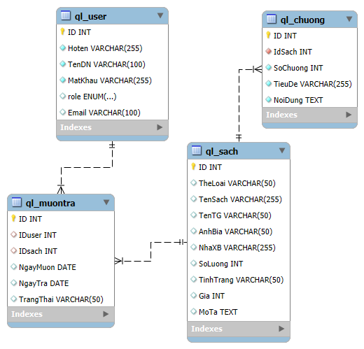
Lược đồ cơ sở dữ liệu
PAGE 10

Slide 11
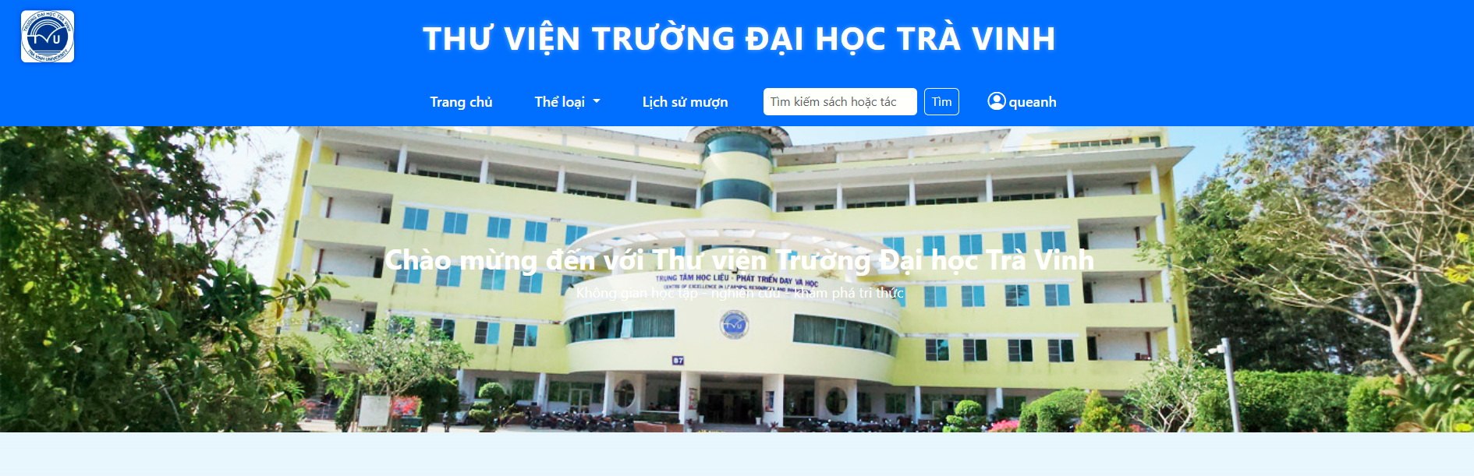
Giao diện website
Giao diện trang chủ
PAGE 11

Slide 12
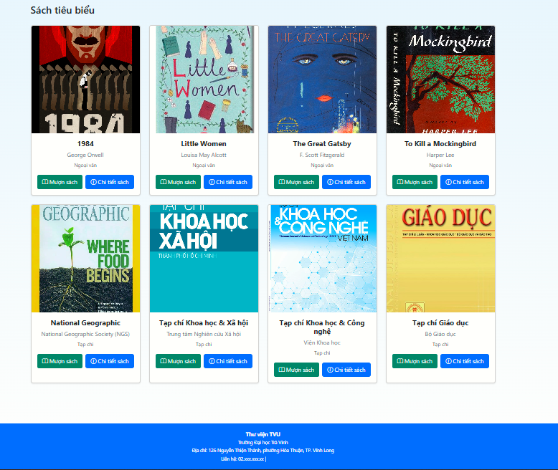
Giao diện website (2)
Giao diện trang chủ
PAGE 12

Slide 13
TỔNG KẾT
Kết quả đạt được
Xây dựng được website quản lý thư viện cơ bản.
Giao diện tương đối hoàn chỉnh, đáp ứng các chức năng đề ra.
Hạn chế
Giao diện và màu sắc chưa thật sự chuyên nghiệp.
Một số chức năng còn sai sót, chưa hoàn thiện.
Phạm vi chức năng và mức độ bảo mật còn hạn chế.
Hướng phát triển
Tích hợp mã vạch để tự động hóa quy trình mượn – trả.
Bổ sung chức năng đặt sách trực tuyến, gia hạn mượn.

Slide 14



CÁM ƠN THẦY, CÔ ĐÃ CHÚ Ý LẮNG NGHE

Slide 15
TRƯỜNG KỸ THUẬT & CÔNG NGHỆ
THIẾT KẾ WEBSITE
QUẢN LÝ THƯ VIỆN – TRƯỜNG ĐẠI HỌC TRÀ VINH
GVHD: TS.ĐOÀN PHƯỚC MIỀN
SVTH: THẠCH NGUYỄN QUẾ ANH

